Slide 1
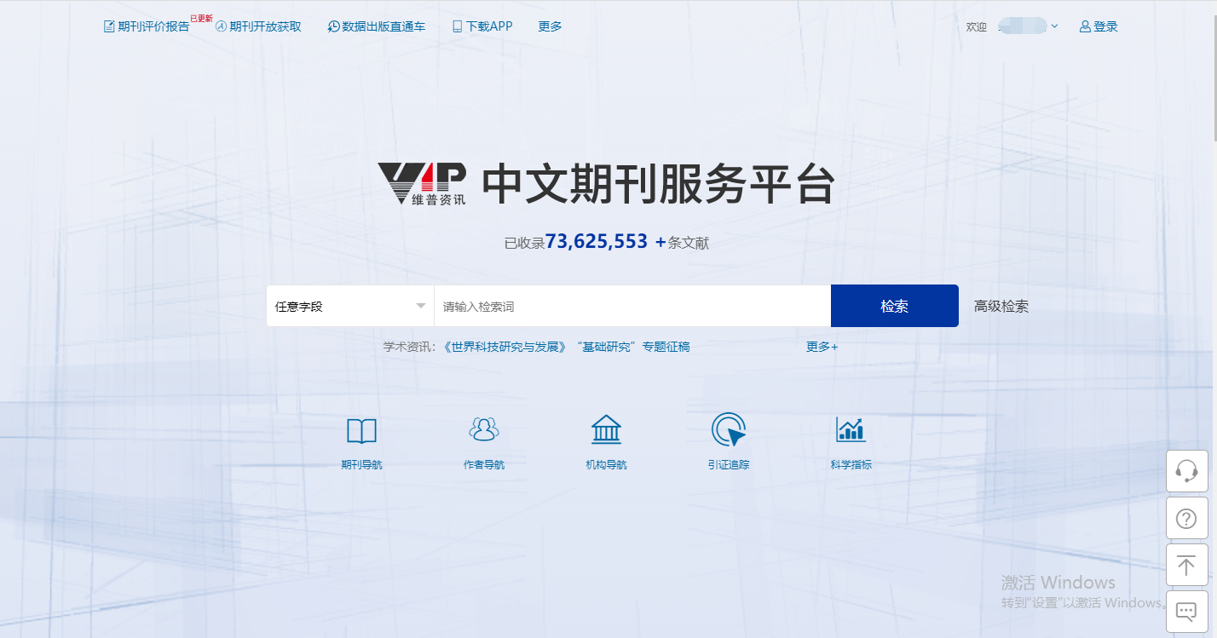
《中文期刊服务平台》使用介绍
http://qikan.cqvip.com
重庆维普资讯有限公司
Notes:
各位读者朋友，大家好！我将向各位介绍《中文期刊服务平台》的功能特色和应用技巧，希望能给各位读者今后的学习、工作和生活带来帮助。

Slide 2
01
平台简介
Notes:
大家可以直接在浏览器中，输入网址进入维普中文期刊服务平台。网址是：http://qikan.cqvip.com

Slide 3
1
平台简介
图书馆电子资源类型已经极为丰富，而学术期刊仍然是价值最高的连续动态出版物，中文期刊数据库也成为了图书馆最为常用的电子资源。经过全新改版升级，维普推出了期刊大数据平台《中文期刊服务平台》，旨在全面提升用户体验。
http://qikan.cqvip.com

Slide 4
1
平台简介
《中文期刊服务平台》依托《中文科技期刊数据库》的数据支撑，以灵活专业的检索应用，实现了文献资源的快速发现与轻松获取，提供精准化知识匹配、全方位资源保障和便捷式延生服务，现已成为中文学术期刊最重要的传播与服务平台之一。
荣誉
*入选国家数字科技文献资源长期保存体系*
*入选国家文化信息资源共享工程*
*荣获国家科技进步三等奖*
*荣获国家文化出口重点项目*
Notes:
维普资讯《中文期刊服务平台》是重庆维普资讯有限公司全新推出的期刊大数据平台，资源覆盖公开期刊、特色内刊、以及OA期刊。服务深度从“期刊文献库”到“期刊大数据”。使平台兼具资源保障价值和知识情报价值。平台采用了先进的大数据构架与云端服务模式，着力提升读者信息服务体验与效率。

Slide 5
02
平台参数
Notes:
我们让数据说话，来看一下平台参数

Slide 6
2
平台参数
期刊总量
回溯年限
15360余种
其中现刊9300余种
1989年
部分期刊回溯至1933年
核心期刊
1982种
北大核心2020版
更新周期
中心网站
每日更新
文献总量
版权保护
7300余万篇
严格遵守《著作权法》
与期刊社签署收录协议
支付版权使用费

Slide 7
2
平台参数
学科分类
医药卫生、农业科学、机械工程、自动化与计算机技术、化学工程、
经济管理、政治法律、哲学宗教、文学艺术等
35个学科大类，457个学科小类
检索方式
基本检索、高级检索、检索式检索、期刊检索、作者检索、机构检索
6大检索方式
著录标准
《中国图书馆分类法》、 《检索期刊条目著录规则》、
《文献主题标引规则》、《文后参考文献著录规则》 (GB/T 7714-2005) ，
严格人工质检，著录错误率≤0.0003
技术标准
采用百度、淘宝等大型企业共同采用的Hadoop架构体系
高可靠性、高扩展性、高效性、高容错性，支持云服务架构
同时支持 Openurl 国际标准协议，可为客户单位提供异构数据库的开放链接增值服务
Notes:
资源覆盖面较大，能够满足广大读者日常学习和科研工作的需求。期刊和文献均按《中图法》做人工标引，每篇文献入类时以文献内容特征为依据，科学准确，保证查全率和数据统计准确性。

Slide 8
03
六大功能
Notes:
接下来，我们看一下期刊服务平台的六大功能

Slide 9
3
六大功能
智能的文献检索系统
1
联想式信息检索模式
大大提高检索效率
灵活的聚类组配方式
2
任意检索条件下
对检索结果进行再次组配
完善的全文保障服务
3
全方位的资源获取渠道
深入的引文追踪分析
4
5
详尽的计量评价
深入追踪研究课题的
来龙去脉
通过趋势统计、分析报告等可快速了解相关研究领域
6
个性化的用户中心
方便用户订阅和回溯检索记录
Notes:
智能的文献检索系统，系统采用联想式信息检索模式，大大提高了检索效率；
灵活的聚类组配方式，在任意检索条件下，我们可以对检索结果进行再次组配
完善的全文保障服务，保证了全方面的资源获取渠道
深入的引文追踪分析，我们能够利用此功能，深入追踪研究课题的来龙去脉
详尽的计量分析报告，帮助我们快速掌握相关领域内的前沿学术成果
个性化用户中心，方便读者查阅使用轨迹以及关注追踪相关知识节点。

Slide 10
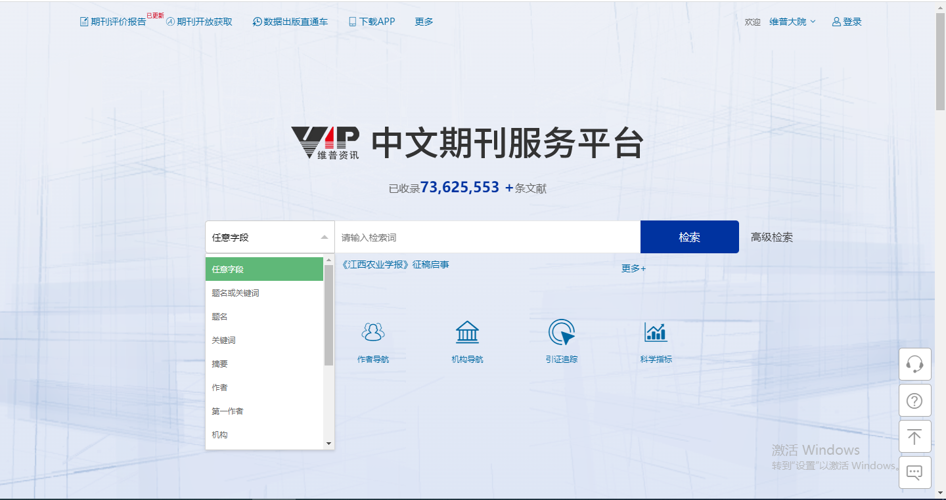
3
功能一：文献检索
基本检索
在平台首页的检索框直接输入检索条件进行检索，该检索条件可以是任意字段、题名或关键词、题名、刊名、关键词、作者名、机构名、基金名等字段信息。
检索字段
Notes:
接下来，我将向各位读者一一介绍平台上的6个功能，首先是：文献检索
在文献检索方面,检索功能简洁而强大，支持同类数据库所具备的各类检索方式，例如：默认检索、向导式检索、高级检索等多种检索方式。在默认检索页面，我们可以直接在检索框输入检索词，通过检索词智能提示及主题词扩展功能，反复修正检索策略，从而获得最佳检索结果。

Slide 11
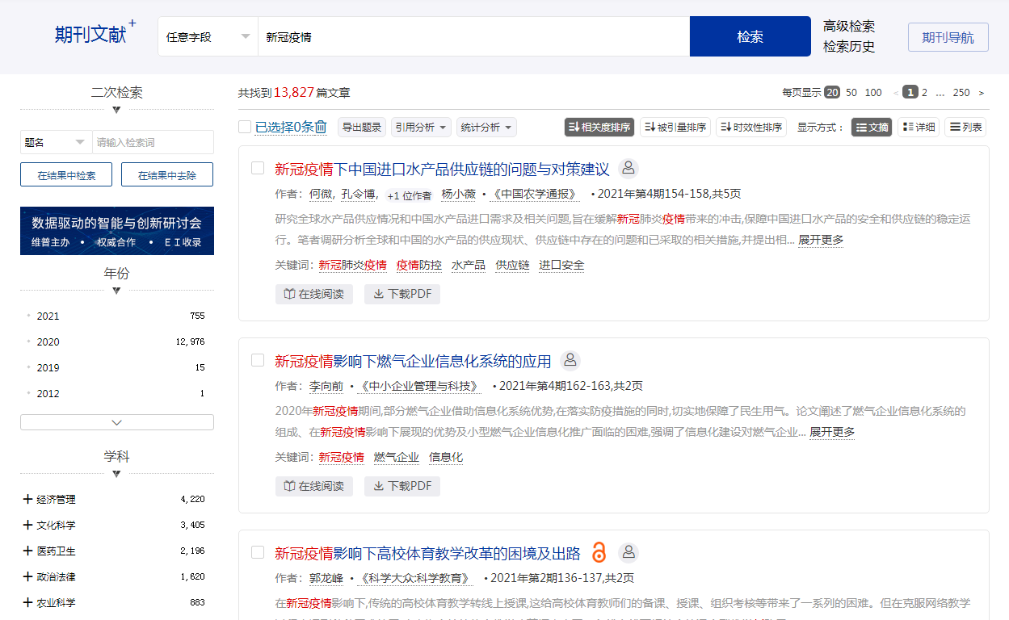
3
功能一：文献检索
二次检索
当得到大量检索结果时，还可通过检索结果页面左侧的“二次检索”功能，对一次结果再次进行检索，以便缩小检索范围，获得准确有效结果。
检索字段

Slide 12
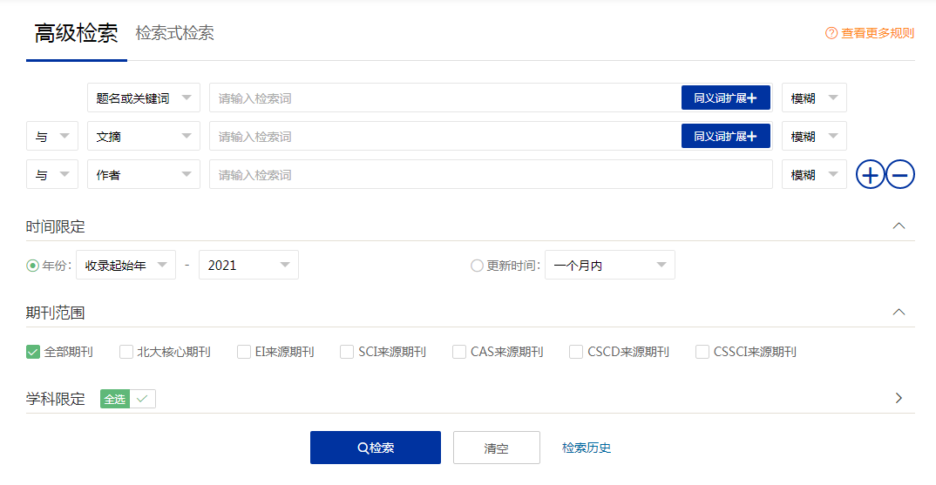
3
功能一：文献检索
高级检索
“基本检索”简单便捷，适合初学者或者检索诉求比较简单的情况下使用。而“高级检索”是一种更加专业高效的检索方式，能通过各种条件的限定快捷定位所需文献，对有一定使用基础的读者体验更佳。

Slide 13
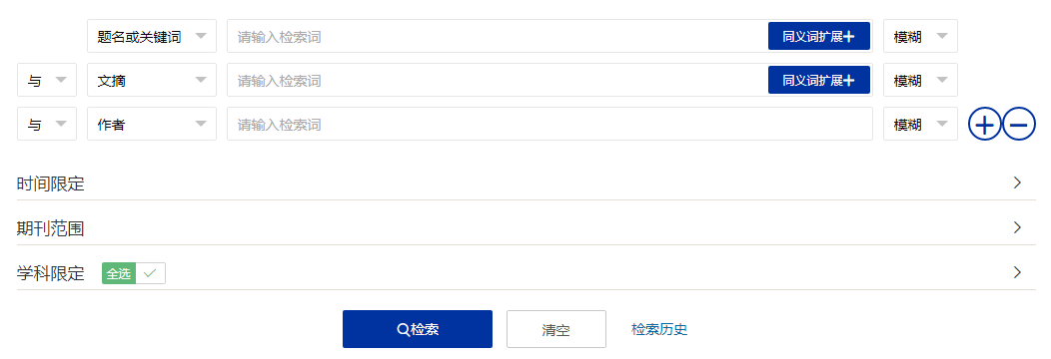
3
功能一：文献检索
高级检索
包含“向导式检索”和“检索式检索”。向导式检索难度不大，稍加熟悉后即可上手。检索式检索有一定专业度，适合图情专业相关的读者使用。
A
向导式检索
B
检索式检索
Notes:
如果您对检索结果的全面性和精确性有很高要求，同时也拥有专业的检索知识和较高的检索技巧的话，您可以使用检索式检索的方式进行查找文章。也可以直接在检索框中输入字段标志和逻辑运算符来发起检索。

Slide 14
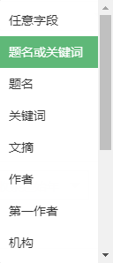
3
功能一：文献检索
向导式检索
运用逻辑组配关系，在多个检索条件限定下进行检索。包括对检索条件、时间、期刊范围、学科等的限定。
Notes:
我们可以运用逻辑组配关系，在多个检索条件限定下进行检索，例如：我们可以根据需要，限定时间范围、期刊来源范围、学科范围，选择对应的检索字段进行检索，从而得到最优的检索结果

Slide 15
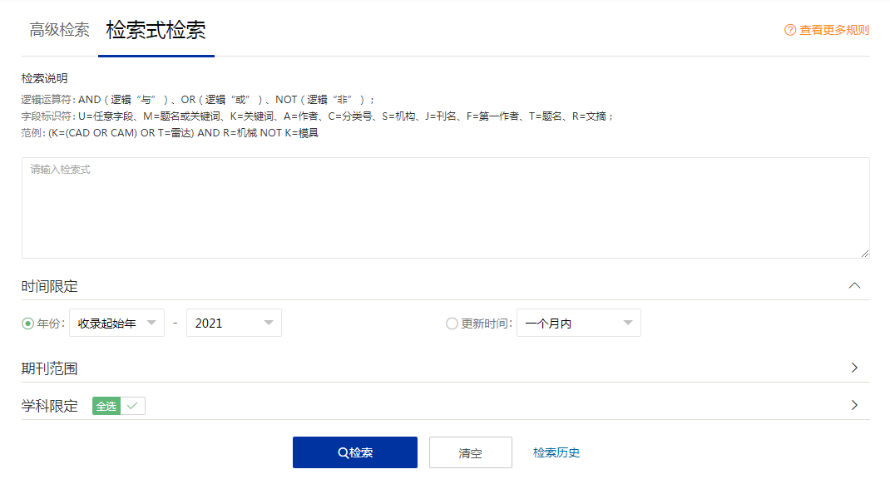
3
功能一：文献检索
检索式检索
在检索框中直接输入字段标识和逻辑运算符来发起检索。
检索规则说明：
AND代表“并且”；OR代表“或者”；NOT代表“不包含”。
运算符两边需空一格；检索词前需加字段标识符，如“K=图书馆学”。
检索式范例：(K=(CAD OR CAM) OR T=雷达) AND R=机械 NOT K=模具
表示查找文摘中含有机械，并且关键词中含有CAD或CAM、或者题名中含有雷达，但关键词不包含模具的文献。

Slide 16
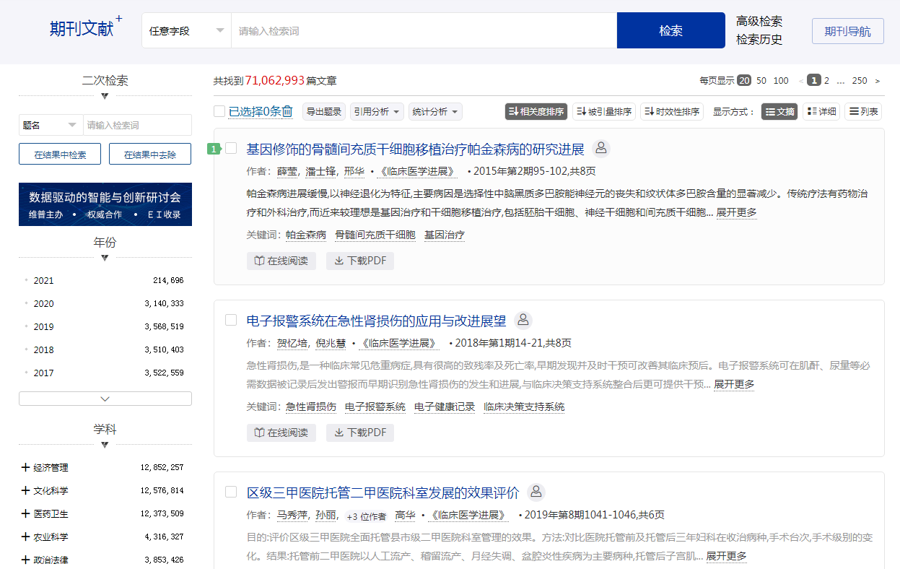
3
功能二：聚类组配
检索结果优化
当检索到大量相关结果后，可以通过聚类组配，轻松筛选符合要求的文章。通过点击，所见即所得，对初学者非常友好。该功能包含“A：分面聚类”与“B：结果排序”两种方式。
B
A
Notes:
第2个功能是聚类组配（结果寻优）。在检索结果的二次分析方面，平台开创性地设计了“分面聚类”功能，可通过左聚类面板，快速对检索结果进行聚类筛选。对检索结果还支持时效排序、被引量排序、相关度排序等多种排序方式，其中相关度排序也是同类数据库首创。我们分别来了解一下平台给我们提供的两个检索结果寻优功能。

Slide 17
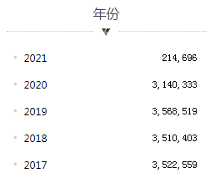
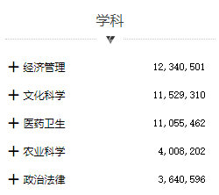
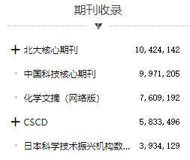
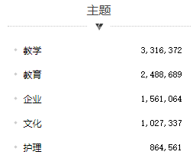
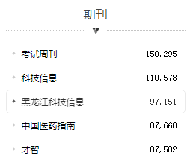
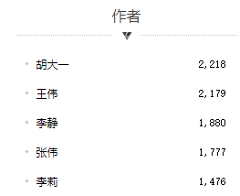
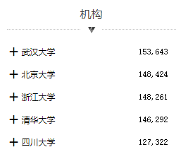
3
功能二：聚类组配
分面聚类
左侧聚类面板支持“年份”、“学科”、“期刊收录”、“主题”、“期刊”、“作者”、“机构”多类别层叠筛选。根据检索需求可以不断选择聚类项，逐步缩小检索范围，达到精确检索的目的。

Slide 18
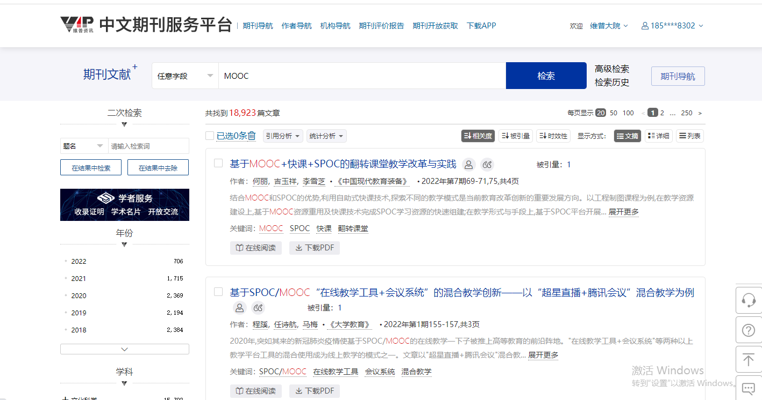
3
功能二：聚类组配
结果排序
通过对目标文献结果的排序选择，能够多维度展示所需文献。排序方式包含“相关度排序（默认）”、“被引量排序”、”时效性排序”。
Notes:
其次，平台提供了按时效排序、被引量排序、相关度排序等多种排序方式，可以有针对性的对检索结果进行页面展示。例如，我需要查看的文章主题必须与计算机辅助设计高度契合，那么，我们就可以选择相关度排序。

Slide 19
3
功能三：全文保障
三大全文获取方式
检索到的文章可以通过“在线阅读”、“下载全文”、“文献传递”三种方式来获得全文。
在线阅读
下载PDF
文献传递
Notes:
第3个功能是完善的全文保障方式。维普中文期刊服务平台的文献保障能力较强，在对传统的在线阅读、下载全文、文献传递全文保障方式进行了功能优化的同时，使其在全文保障能力上得到了大幅提升，处在同类数据库前列。

Slide 20
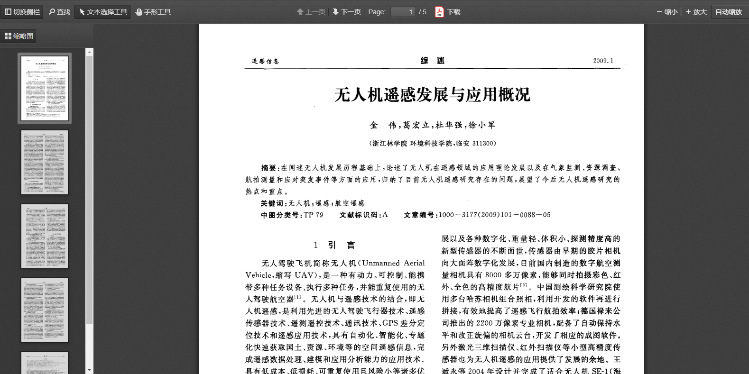
3
功能三：全文保障
在线阅读
线上阅读功能非常强大：1、文章缩微图可以快速切换不同页面；2、查找功能可以对全文进行查找；3、文本工具可以直接复制原文文字；4、放大缩小方便进行文字阅读。5、下载功能轻松获取全文；

Slide 21
3
功能三：全文保障
下载全文
简化下载全文的操作流程，实现一键快捷下载，优化了传统的PC端下载体验。
所下载文章均为PDF格式，可使用主流的软件打开，比如福昕阅读器、Adobe Reader等，均可对文章进行必要的操作。
Notes:
在下载全文方面，在优化了传统的PC端下载体验的基础上，新增移动端下载功能。如果读者安装了“中文期刊手机助手”的移动APP，还可实现手机端的使用。

Slide 22
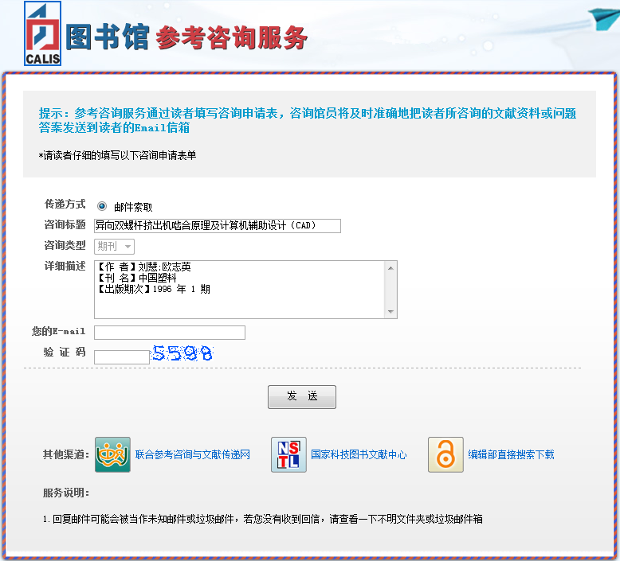
3
功能三：全文保障
文献传递
部分不能直接通过在线阅读或下载的方式获取全文的文献，可通过 “文献传递”方式，使用邮箱索取文献全文。
只需输入邮箱以及验证码，系统将会自动处理请求，5分钟之内将文章的下载链接发送到邮箱当中，点击即可获取。
Notes:
在文献传递方面，部分不能直接通过在线阅读或下载的方式获取全文的文献，可通过图书馆参考咨询服务提供的“文献传递”方式，使用邮箱索取文献全文。

Slide 23
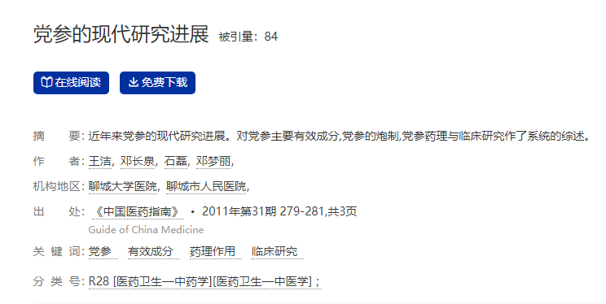
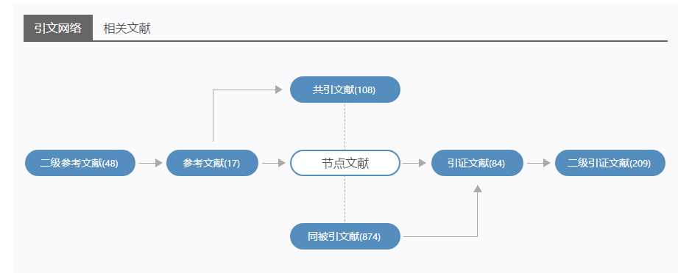
3
功能四：引文分析
文献详细页面
单篇文献的知识梳理与知识节点的呈现，可作相关的引文分析。
通过参考文献，越查越旧。
通过引证文献，越查越新。
通过共引和同被引文献，越查越深。
Notes:
第4个功能是引文分析功能。平台提供了在国内独家提供一站式的引文检索功能，可以一键式双重检索来源文献和被引文献，并具备对多篇文献的引用追踪功能，追踪和揭示中文科技文献的相互引用关系，真实展现引证关系全貌。
，也支持多篇文章的参考文献、引证文献汇总功能。

Slide 24
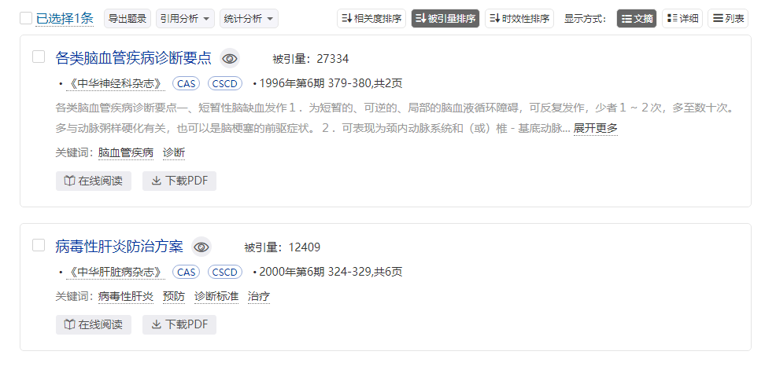
3
功能四：引文分析
题录导出
可按照相应需求导出文献的题录。
Notes:
我们可以通过深入的引文分布追踪，帮助我们直观地分析该文献课题的总体发展趋势和学术影响力情况，揭示该课题目前是处于快速上升、平稳积累、还是成熟发展阶段。

Slide 25
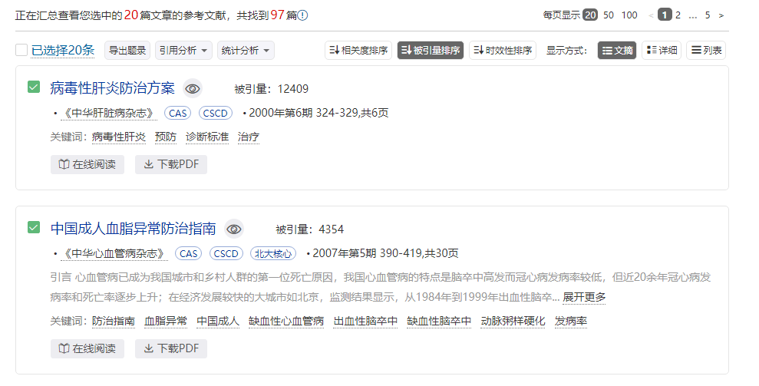
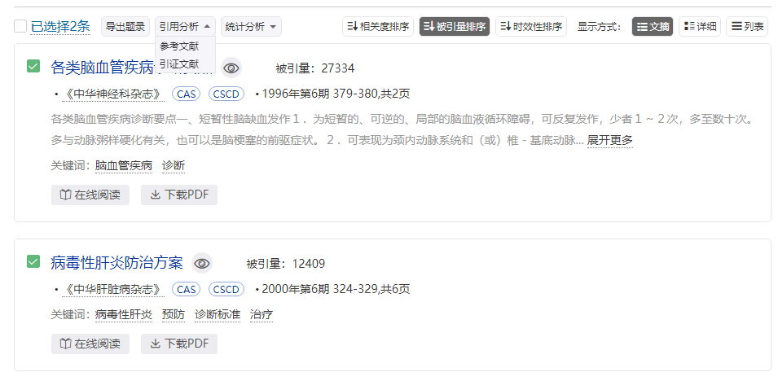
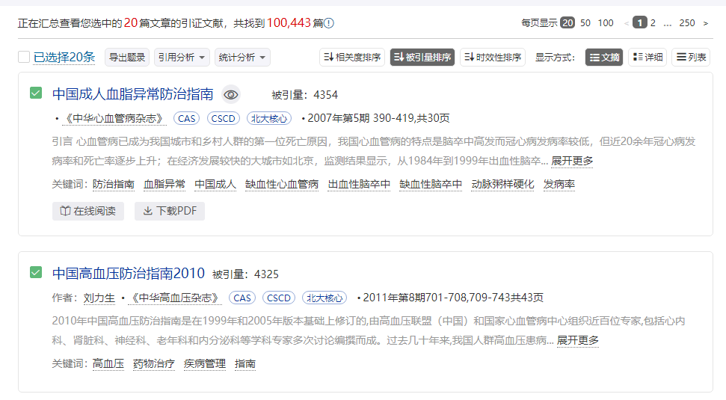
3
功能四：引文分析
参考文献、引证文献汇总
可选定文章，进行汇总统计分析

Slide 26
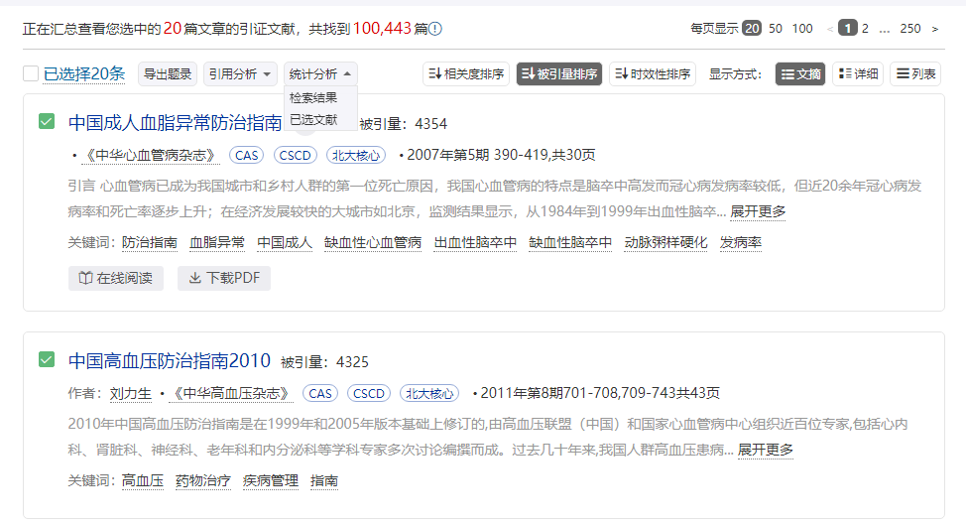
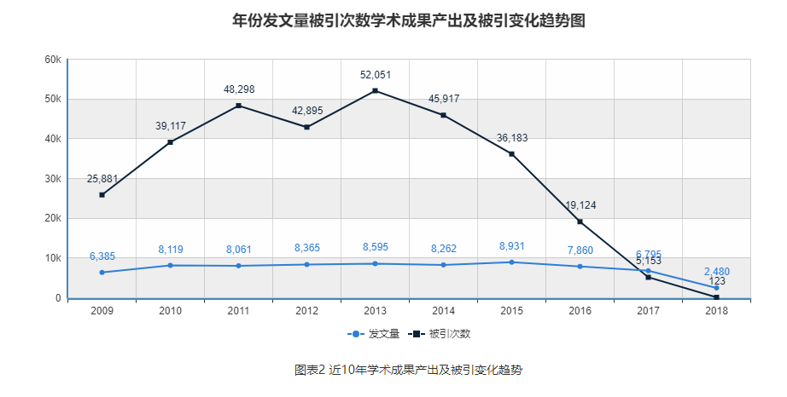
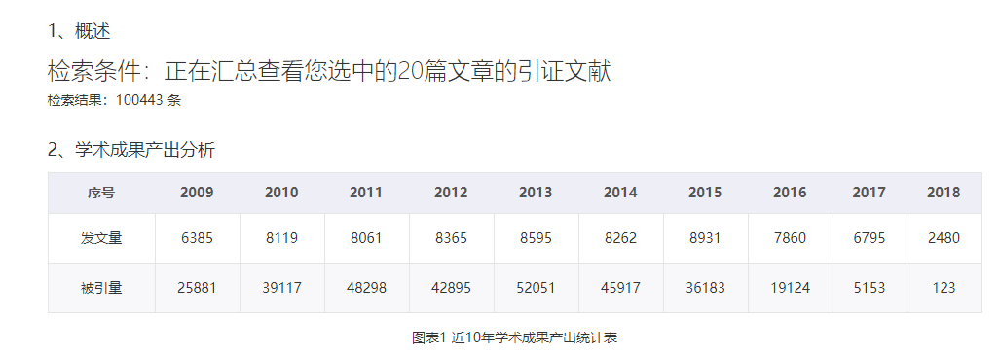
3
功能四：引文分析
引用追踪
深入的引文分布追踪，帮助用户直观地分析该文献课题的总体发展趋势和学术影响力情况，揭示该课题目前是处于快速上升、平稳积累、还是成熟发展阶段。
Notes:
第5个功能是计量分析。该平台在分析报告方面具有独创性，且表现惊艳。对每一次的检索操作均可快速生成检索报告，系统性概括检索主题全貌，并能按照标准检索报告格式生成报告文档供下载使用。

Slide 27
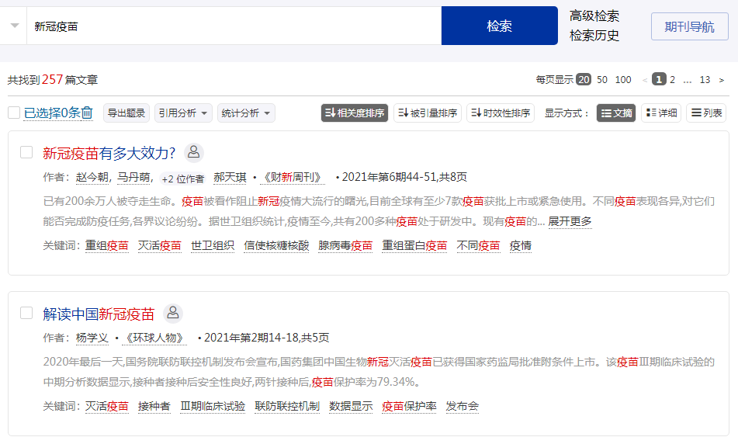
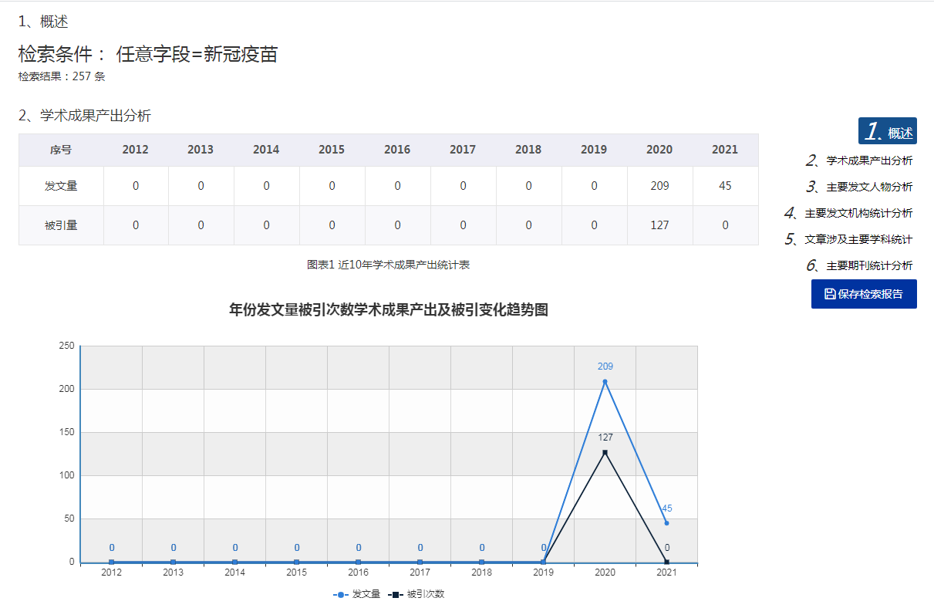
3
功能五：计量评价
检索报告
以《中文科技期刊数据库》为数据原型，可自动生成检索分析报告。
对结果中涉及的作者、机构、传媒和主题作相应的统计，方便用户快速掌握相关领域内的前沿学术成果，了解相关学术信息。

Slide 28
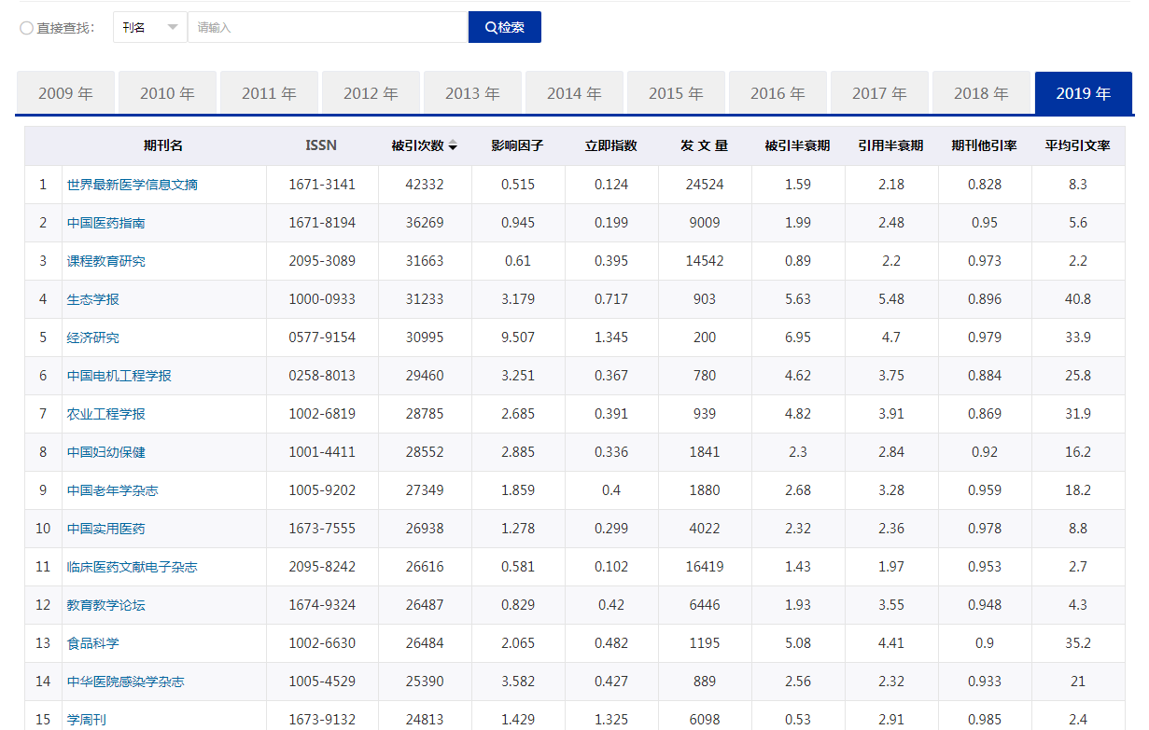
3
功能五：计量评价
期刊评价报告
整合近十年来期刊学术评价指标的分析数据，引用期刊领域权威的学术分析指标，且每个指标都配备详尽的定义说明，让数据评价指标有理可循，同时也能帮助用户更好的认识指标的评价方法；采用影响因子走势，引用期刊列表和被引期刊列表多元化评价体系，使用户对期刊学术数据有大致的了解。

Slide 29
3
功能五：计量评价
职称评定材料下载
为满足部分读者职称评定材料的需要，平台在文章详细页面右方提供了快捷的材料打包功能，能够将所需的文章、当期封面、封底、目录等材料一键打包获取。
Notes:
并对此描述支持分析报告导出。

Slide 30
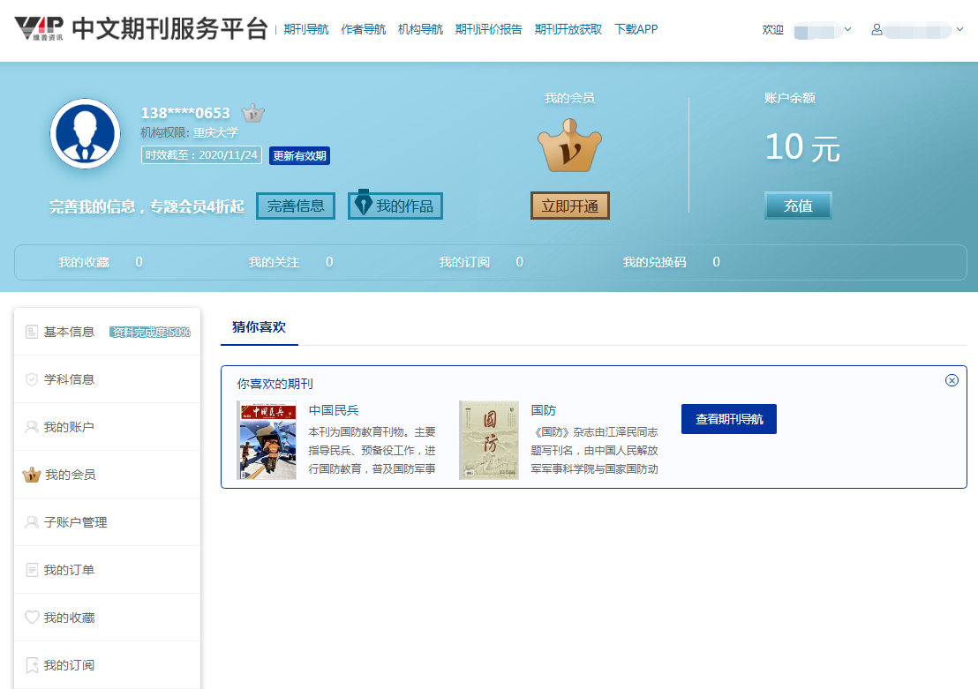
3
功能六：用户中心
基于个人化的需求，比如收藏、关注、订阅以及会员功能，读者可以访问平台首页，在右上方“登录”按钮，注册登录自有账号来进入个人中心。
提供知识象
关联关系的
挖掘分析
提供知识对象的
垂直搜索
使读者速获得
检出信息的
结构性认识
将信息服务升到
知识服务

Slide 31
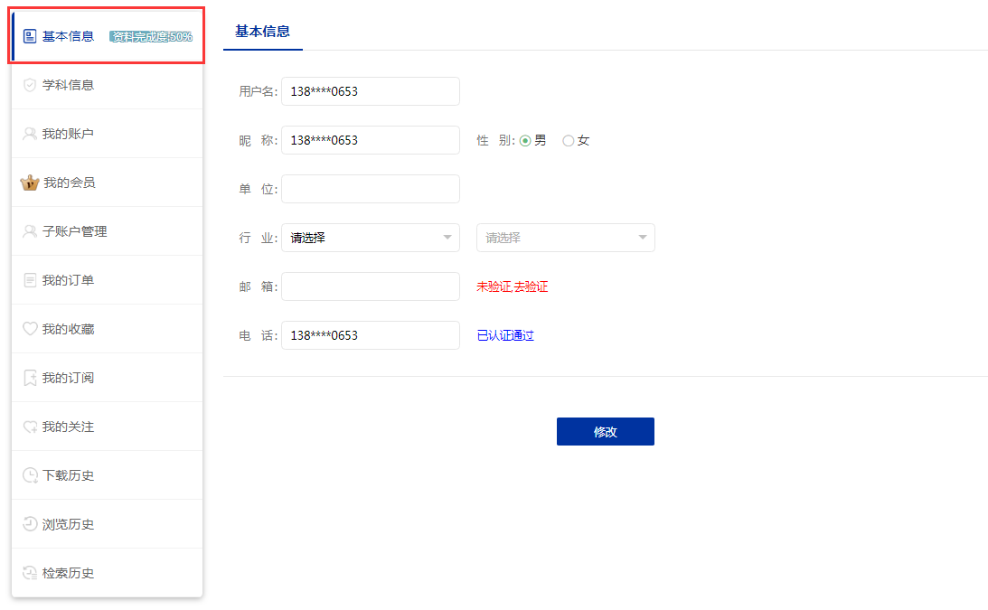
3
功能六：用户中心
个人信息
用户通过补充个人的详细信息，方便用户管理和推送服务。

Slide 32
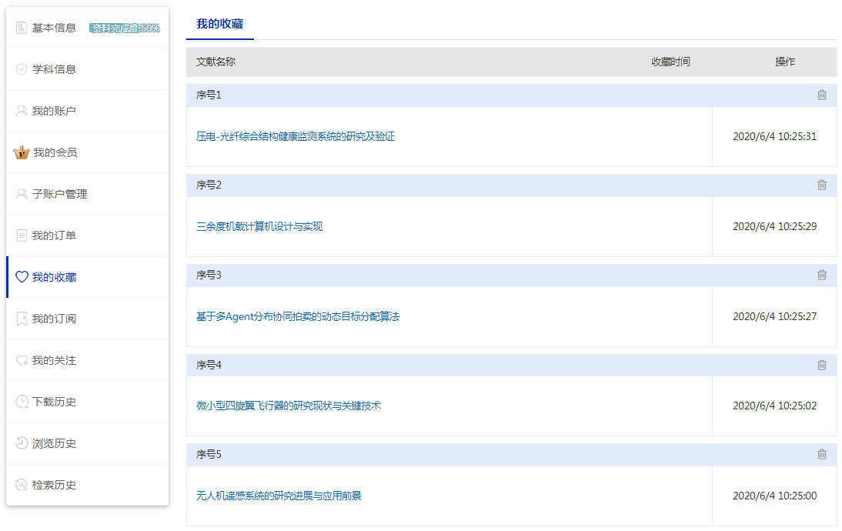
3
功能六：用户中心
收藏、订阅与关注
对感兴趣或有价值的相关文献进行收藏、关注、订阅，便于用户继续学习和文献收藏。

Slide 33
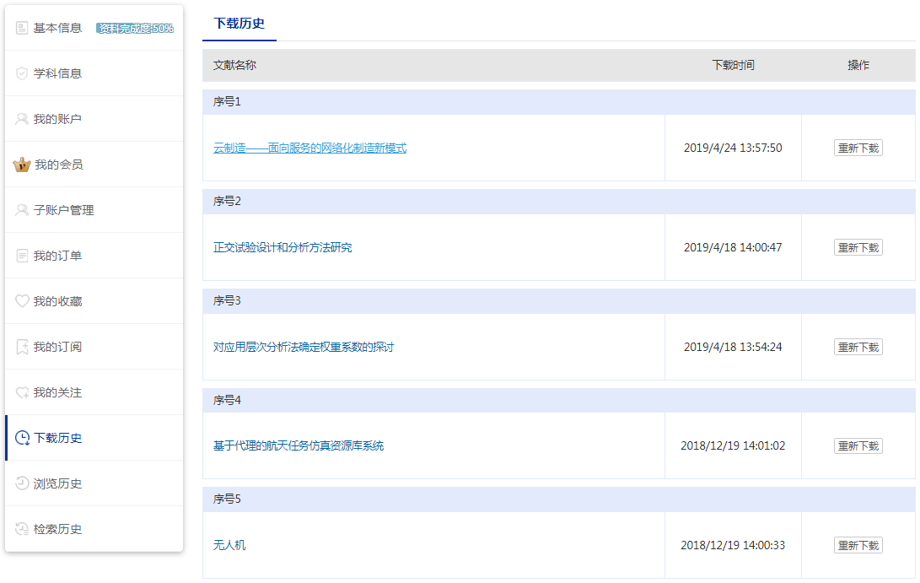
3
功能六：用户中心
检索和浏览记录
进入个人用户账号，用户可以查看自己的检索历史、浏览历史、下载历史行为轨迹，便于用户回溯检索记录和浏览记录。

Slide 34
04
移动应用

Slide 35
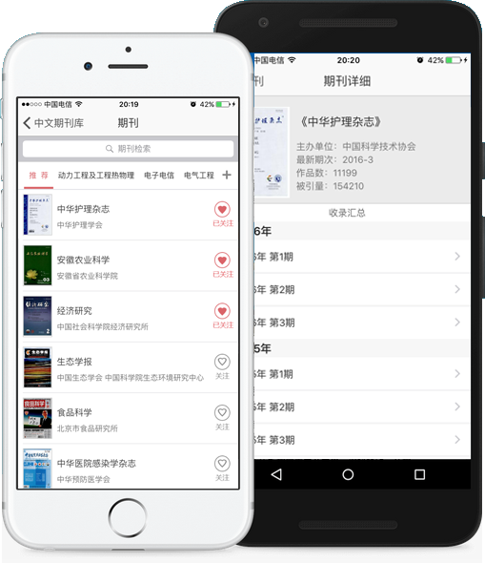
4
移动应用
【中文期刊手机助手】
下载安装APP，获得权限后，即可随时随地的查阅与下载《中文期刊服务平台》所包含的各种文献。全新的移动端体验，更丰富的个人功能，让数据库使用不再麻烦。
*支持IOS（苹果）和Android系统

Slide 36
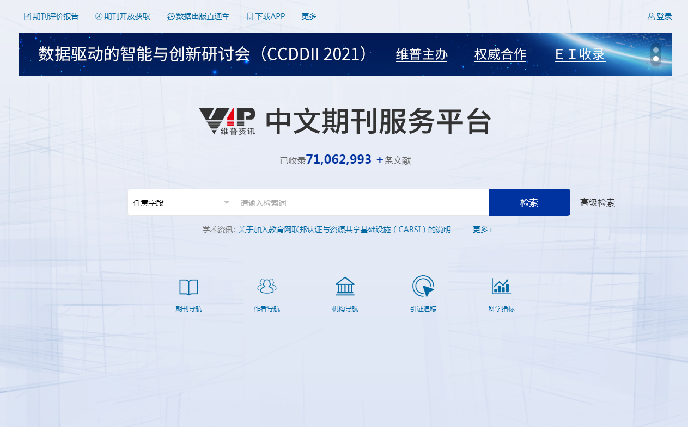
4
使用流程-Step1：APP下载
方式一：访问中文期刊服务平台（http://qikan.cqvip.com），点击上方按钮下载APP。
方式二：在各主流手机应用市场，如：华为、小米、百度应用、91助手等应用商店中进行搜索下载。
Notes:
已经安装了中文期刊手机助手的小伙伴，请将手机接入任意wifi，APP将自动提示更新升级。

Slide 37
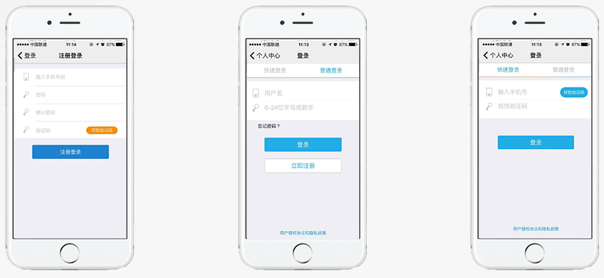
4
使用流程-Step2：注册登录
下载安装APP并打开客户端，点击右下角【我的】按提示注册账号并登录。

Slide 38
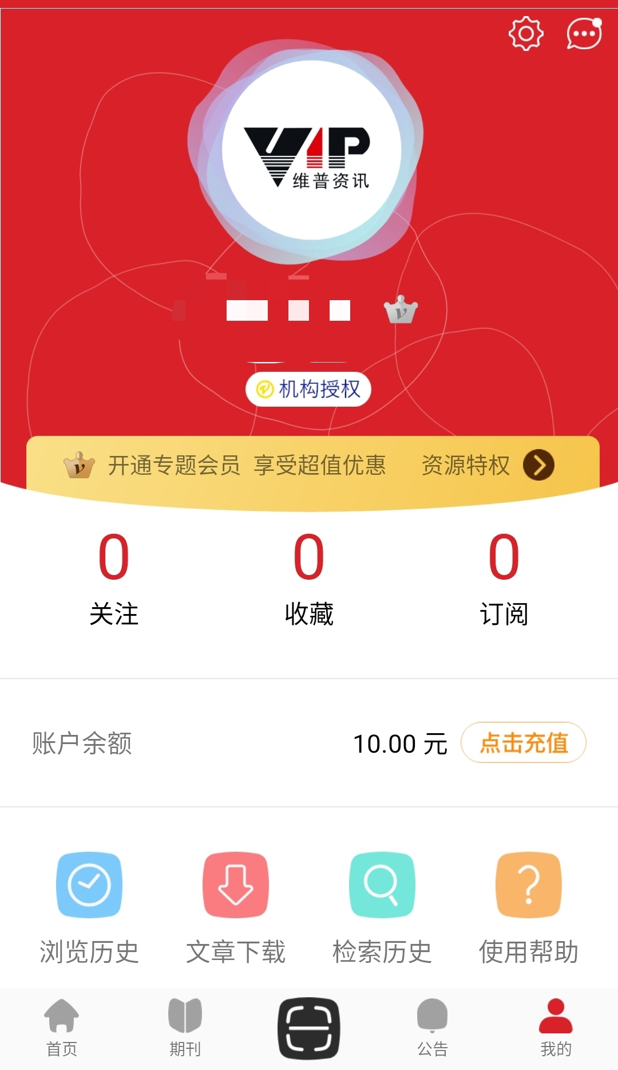
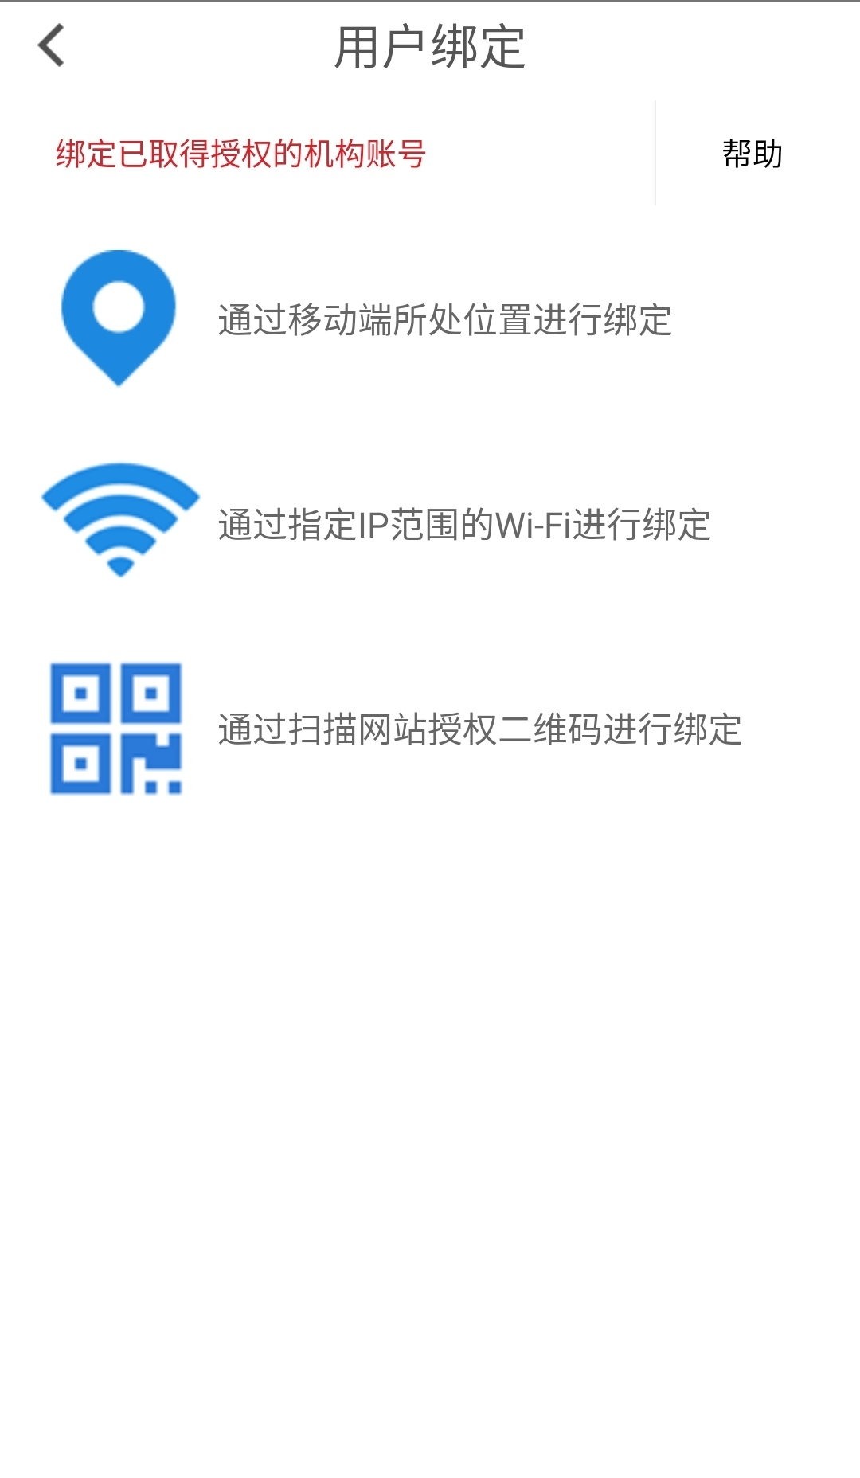
4
使用流程-Step3：账号权限认证
1. 认证绑定
登录账号后，在【我的】页面中上方，点击【机构授权】；可以通过移动网络位置定位绑定，也可以连接校园网wifi后，通过IP范围认证绑定。
Notes:
如果你是第一次使用《中文期刊手机助手》，需要进行账号（手机号）权限认证。有两种认证方式：

Slide 39
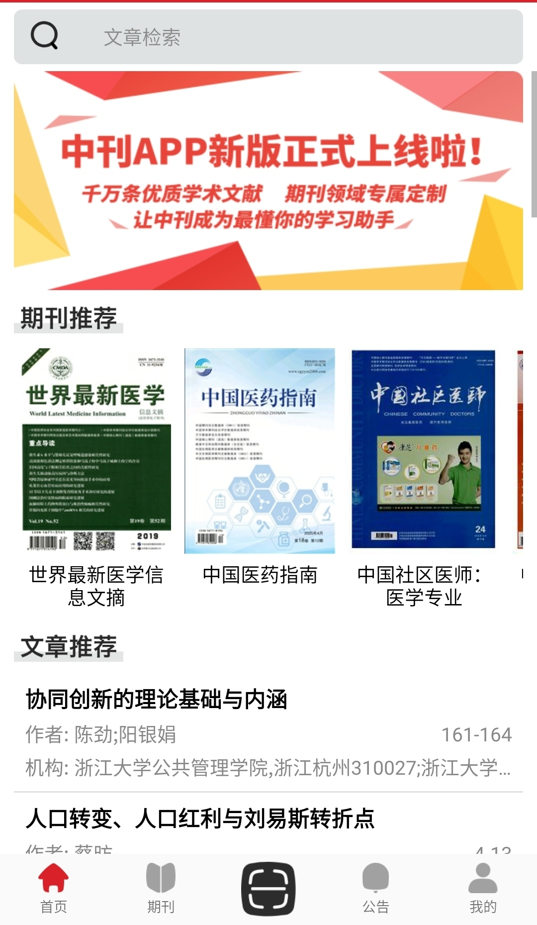
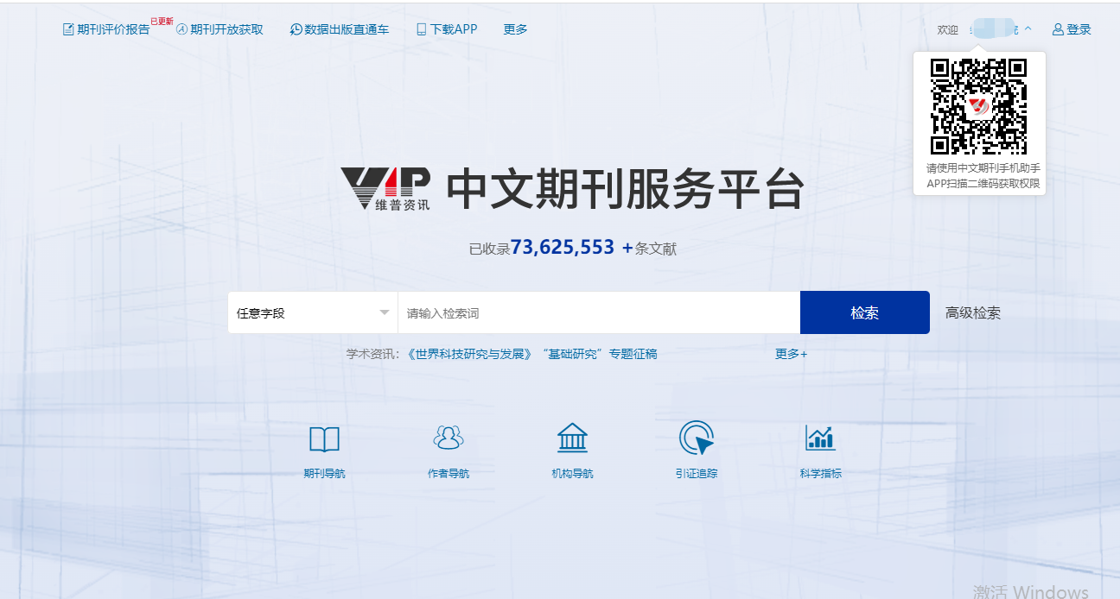
4
使用流程-Step3：账号权限认证
2. 二维码验证绑定
可以通过PC端访问平台http://qikan.cqvip.com（校园网IP范围内），在页面的右上角指向机构名称，使用APP扫描弹出的二维码，即可完成对该手机账号的权限认证。

Slide 40
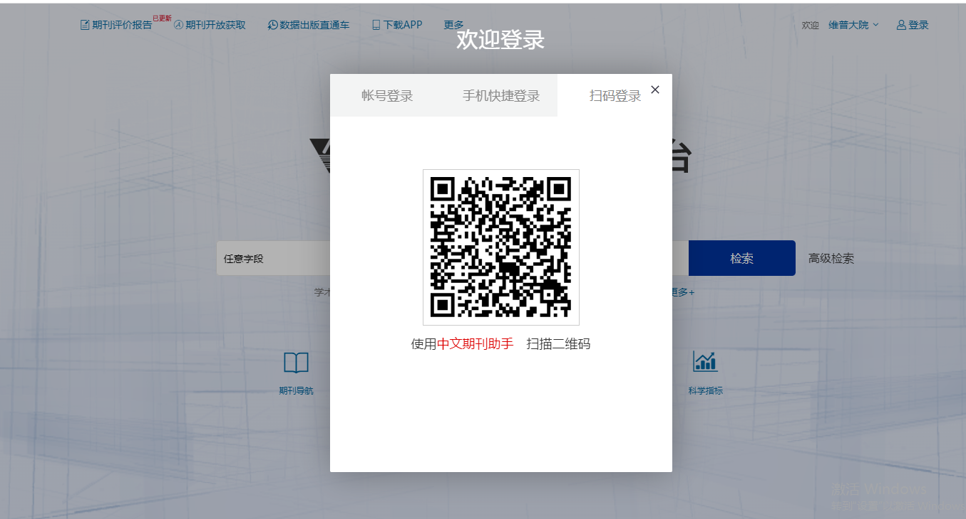
4
使用流程
当你依次完成了①下载APP——②手机号注册——③账号权限认证，即可免费使用《中文期刊服务平台》（小提示：使用周期为6个月，超过6个月请按照以上流程重新注册认证）。
使用已经获得权限认证的中文期刊手机助手APP，还可以反向授权任一PC设备，使其具备《中文期刊服务平台》的使用权限。
Notes:
有小伙伴会说，手机上查看学术论文多不方便啊！屏幕又小，文件有大，关键还不能“ctrl+c”，要是能在家里的电脑上查阅、下载就好了。怎么办？别急！大招后面还有杀招！
方法：PC上打开《中文期刊服务平台》http://qikan.cqvip.com/，点击“登陆”，弹出登录框，选择扫码登陆；打开你已经获得了权限认证的中文期刊手机助手APP，扫描登陆二维码，即可完成对此台PC的反向授权，你就可以跳出校园网IP限制在个人电脑上使用《中文期刊服务平台》了。

Slide 41
05
平台价值
Notes:
好的，关于维普中文期刊服务平台的六大功能，就向大家介绍完了。最后，我们了解一下，基于平台的功能，能够为我们带来什么样的价值。

Slide 42
5
平台价值
我们
提供
用户
获得
我们
提供
用户
获得
智能的文献检索系统
灵活的聚类组配方式
深入的引文分布追踪
详尽的计量分析报告
资源的快速准确定位
多面的资源筛选方式
准确的课题趋势分析
热点领域的前沿成果
严密的学术链条分析
完善的全文保障服务
良好的阅读预览体验
强大的底层架构支持
多样的设备云端共享
全面的资源获取渠道
直观的全文预览体验
畅通的云端访问体验
全新的信息获取方式

Slide 43
5
平台价值
《中文期刊服务平台》
广泛应用于课题调研、科技查新、项目评估、成果申报、人才选拔、科研管理、期刊投稿等用途。
1
4
2
5
3
6
Notes:
《中文期刊服务平台7.0》广泛应用于课题调研、科技查新、项目评估、成果申报、人才选拔、科研管理、期刊投稿等用途。希望能够对您有所帮助。

